Slide 1
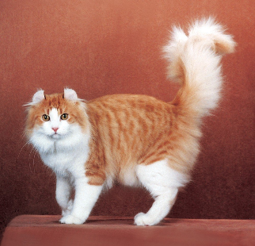
Для учащихся 1 года обучения по дополнительной общеразвивающей программе «Маленькие художники»
Возраст детей – 4,5-5 лет
Педагог дополнительного образования
Масалитина Александра Викторовна
Муниципальное бюджетное учреждение дополнительного образования «Центр внешкольной работы»
Задание по
изобразительному творчеству
«Котейка»
г. Петропавловск-Камчатский
2026 г.

Slide 2
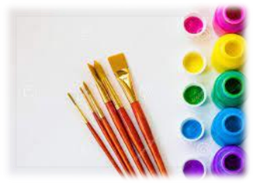
Уважаемые родители!
Предлагаем вам вместе с детьми заняться рисованием.
Это задание развивает фантазию детей, аккуратность, мелкую моторику, наблюдательность.
Для рисования приготовьте:
альбомный лист,
гуашевые краски,
круглую мягкую кисть (№6, пони
или белка),
баночку с водой,
тряпочку.

Slide 3
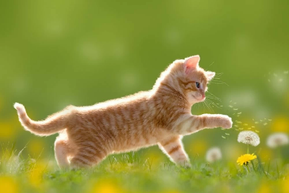
Прочитайте ребёнку стихотворение про кота
«В нашем доме – суета —
Подобрали мы кота…
И теперь у нас живет
Чудо-юдо – рыжий кот.
Рыжий, рыжий, полосатый,
Как положено – усатый.
Спинка рыжая и носик,
И отменно-рыжий хвостик.
Есть четыре рыжих лапки,
К ним – четыре рыжих тапки.
Светло-рыженький живот —
Вот такой чудесный кот!!
Как зовут – поймите сами,
Диво-дивное с усами…»
В.М. Салий

Slide 4
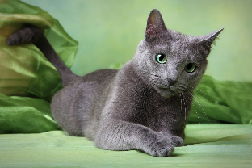
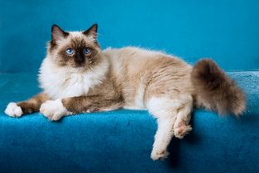
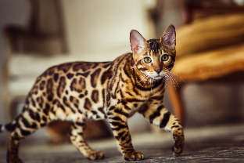
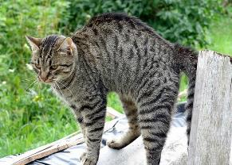
Задайте ребёнку вопросы про котов
Какие бывают коты? (чёрные, белые, полосатые, …)
Какие части тела у котов есть? (голова, туловище, хвост, уши, когти, …)

Slide 5
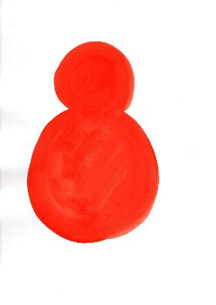
Предлагаю нарисовать кота!
Выберите, какого цвета будет ваш котейка: рыжий, черный, коричневый или другой (если хотите нарисовать белого, то надо взять тонированную бумагу: белого кота на белой бумаге будет не видно) .
Возьмите гуашь нужного цвета.
Нарисуйте два круга: один побольше – это будет туловище, поменьше – голова.

Slide 6
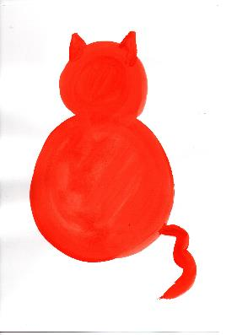
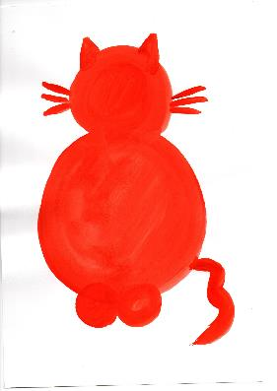
Рисуем кота
Такой же краской аккуратно нарисуйте коту ушки и хвостик.
Нарисуйте круглые лапки.
Кончиком кисточки нарисуйте усы.

Slide 7
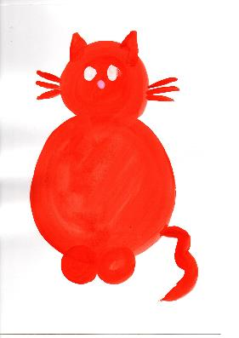
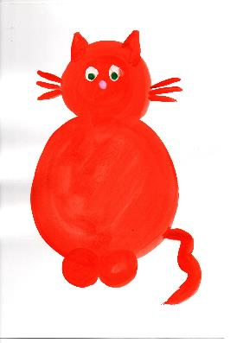
Рисуем кота
Белой краской нарисуйте глазки, розовой – носик.
На белых кружочках глаз нарисуйте зеленые зрачки.

Slide 8
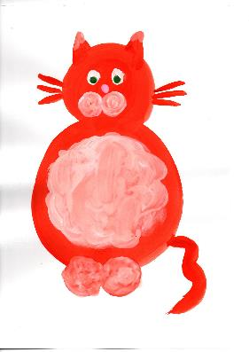
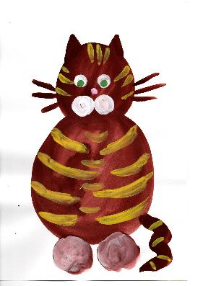
Рисуем кота
Нарисуйте белой краской щёчки, грудку и лапки.
Можно нарисовать полоски.
Думаю, у вас получились симпатичные котики!

Slide 9
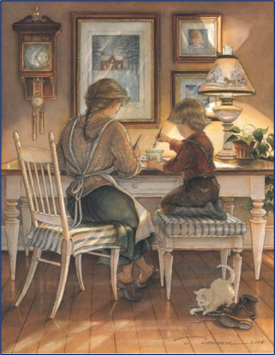
Свои рисунки принесите на наше следующее занятие.
Творческих успехов и вдохновения!

